Slide 1


Slide 2

JQUERY
O QUE É
- É uma biblioteca JavaScript rápida, pequena e rica em recursos
LEMA
- Com o lema “escreva menos, faça mais”, o jQuery revolucionou o desenvolvimento web, sendo presente em inúmeros projetos atualmente.

Slide 3

JQUERY
COMO UTILIZAR?
- Baixe o jQuery pelo site:
https://jquery.com/download/
- Importe o arquivo no html:

Slide 4
JQUERY
W3
https://www.w3schools.com/jquery/
API JQUERY
https://api.jquery.com/

Slide 5
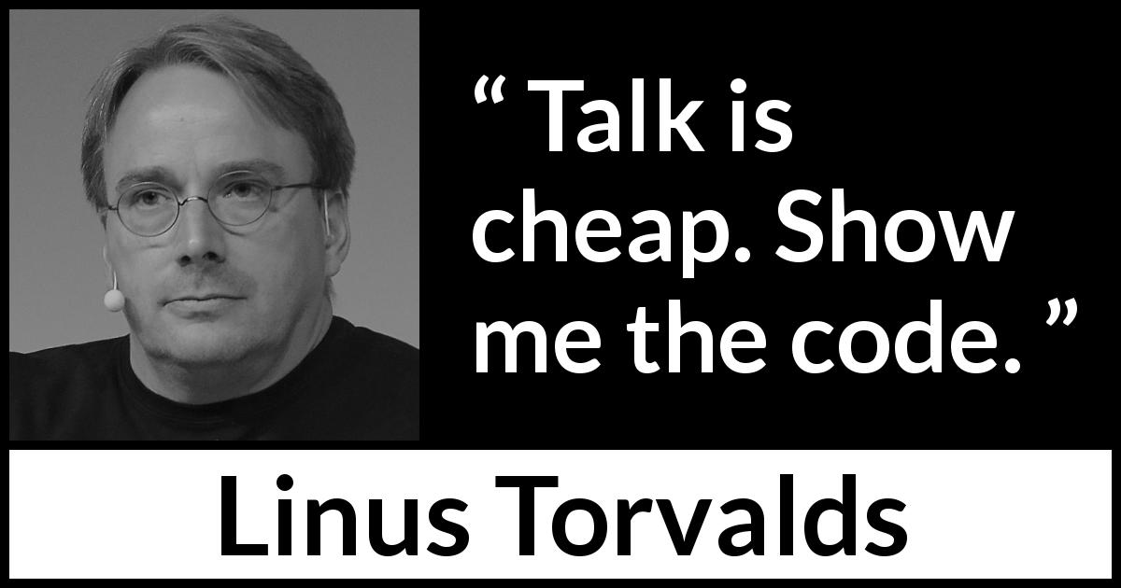
JQUERY

Slide 6
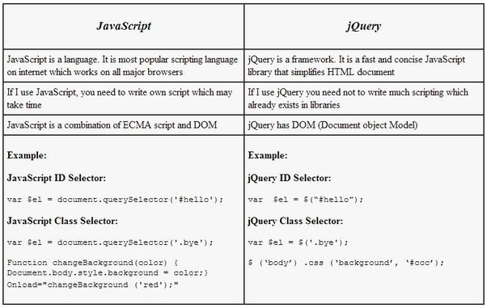
JAVASCRIPT X JQUERY

Slide 7
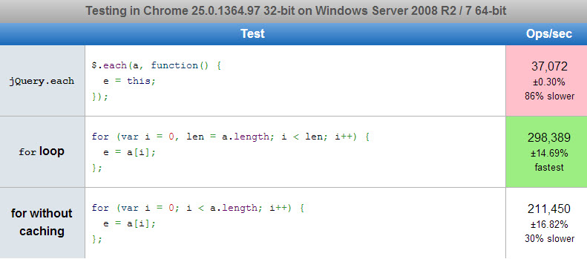
JAVASCRIPT X JQUERY

Slide 8
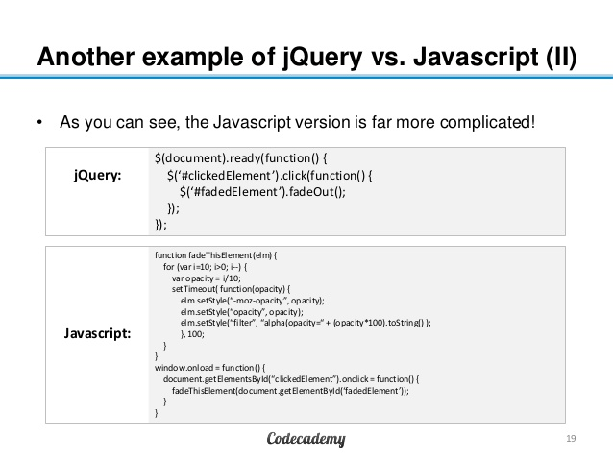
JAVASCRIPT X JQUERY

Slide 9

HUGO
O QUE É
- Gerador de site estático rápido e moderno
BENEFÍCIOS
- Desempenho
- Rapidez na geração
- Facilidade na escrita
- Diversos templates disponíveis
LINK
https://gohugo.io/

Slide 10
REFERÊNCIAS
http://tableless.github.io/iniciantes/manual/js/o-que-jquery.html

